Slide 1
第十二章 影像與視訊壓縮

Slide 2
內容
12.1 前言
12.2 消息理論
12.3 不失真壓縮
12.4 向量量化法
12.5 單張影像壓縮
12.6 視訊壓縮
12.7 結論

Slide 3
12.1 前言
介紹消息理論和單張影像的壓縮原理。也介紹視訊的壓縮原理。例子：JPEG、 H.264/AVC 和 HEVC。

Slide 4
12.2 消息理論
定理12.2.1 給任意 n 個事件，其熵 。
證明：
n 個事件且機率分別為 、 、…和 。
➔

Slide 5
圖12.2.1 的示意圖

Slide 6
Kraft不等式
。
長度為 ，
編碼 :
假設完成了 後，為避免發生 為 的前置碼(Prefix Code)，則必須滿足條件 ，這裡 為不合法的碼數。
同理，考慮時 ，則需滿足 。不等式兩邊同除以 ，可得 。依此類推，可得下列Kraft不等式
Kraft不等式將幫助證明熵可視為平均碼長的下限。

Slide 7
定理12.2.2 令 且 已被編成長度為 的碼， 則熵 ，這裡L代表平均碼長。
證明：
已知
➔
又
➔

Slide 8
巨集符號(Macro Symbol)集的平均碼長
n個符號形成一個巨集符號(Macro Symbol)。
字母集
假設兩兩符號為彼此獨立
➔
推得
表一個巨集符號所需的位元長度。
➔
➔
若n趨近於無窮大，則 。

Slide 9
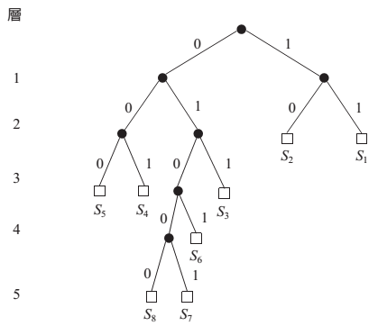
12.3 不失真壓縮 12.3.1 霍夫曼編碼
霍夫曼樹
符號集
對應頻率
Key: 每次挑目前頻率最小的二個符號編碼逐步建構出霍夫曼樹。
編成碼 =
碼長度為
圖12.3.1.1 霍夫曼樹

Slide 10
範例1:給一4×4灰階影像，請建出霍夫曼樹並寫出灰階值50的霍夫曼碼長。
60 | 102 | 80 | 95
95 | 40 | 155 | 60
102 | 155 | 102 | 155
50 | 80 | 155 | 95

Slide 11
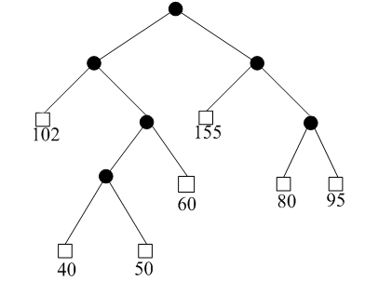
解答:S=<40,50,60,80,95,102,155>，而W=<1,1,2,2,3,3,4>，霍夫曼樹如下:
灰階值50的霍夫曼碼長為4
解答完畢

Slide 12
單邊成長(Single-side Growing)霍夫曼樹
首先令 且 。 。單邊成長霍夫曼樹往左成長，所以 。可建出圖12.3.1.2的單邊成長霍夫曼樹且
令 代表第i層的葉子樹。
令 代表第i層的內部節點數。
給 ➔ ，
➔ ，
需跳過 中的兩個樹葉
圖12.3.1.2 單邊成長霍夫曼樹
➔ ， ➔
解碼只需 的時間，d指的是單邊成長霍夫曼樹的深度。

Slide 13
速度最快的霍夫曼解碼器
在霍夫曼樹上進行廣先搜尋，在內部節點旁存上 的值，l代表位於同一層但在該內部節點左邊的內部節點數；r 代表在同一層上，內部節點右邊的節點數。第0層到第2層形成了一個完全子樹，可利用變數 記錄這特性。儲存
令輸入 ，
➔ ，
，
➔
，
➔
，
➔
霍夫曼解碼可在 的時間內完成。
圖12.3.1.3 霍夫曼樹

Slide 14
12.3.2 算術碼
字母集 且字母的機率為 、 、
和 。我們要編碼的訊息為
我們可用標簽的中間值0.2844表示原始之訊息。
收方收到的值是0.2844該如何解碼呢？因為0.2 ，可知第一個字母為 ；從0.28 可知第二個字母亦為 。最終可推得原訊息為 。

Slide 15
12.4 向量量化法
令碼表中的碼為 而待搜尋的區塊向量為 X，目標為找到 使得
這裏 ， 。

Slide 16
金字塔式向量搜尋法
給二非負整數x和y
➔
➔
對任意向量 ，令
➔
再令 ， ，
➔

Slide 17
回到VQ的方法上，令
若每四個元素縮成一個平均值
➔
➔
其中q表示金字塔的高度。
不等式中， 為 X 縮小 1/4 後的上一層之向量，而 為 的上一層之向量，這裡 X 和 C_{i} 皆為最底層的向量。
每一個 C_{i} 皆事先建好自己的金字塔。X也建出屬於自己的金字塔。計算兩金字塔的頂端的對應值，即 。若計算得到的值比目前暫時的最小值都來的大時，則 就不必再往金字塔的下層考慮了。

Slide 18
12.5 單張影像壓縮
JPEG：將影像切割成 8 × 8 的子影像集； 將RGB影像轉換為YC_{b}C_{r}影像。
(1) 將DCT作用在 8 × 8 的子影像上：每一像素皆先減去128，以下列的計算完成DCT
圖12.5.1
經DCT 作用後的結果
(a) 8 × 8子影像
(b) 8 × 8係數矩陣

Slide 19
(2)將第(1)步驟所得的頻率域值除以8 × 8量化表(Quantization Table)
圖12.5.2
量化表與量化後的結果
(a) 8 × 8量化表
(b) 8 × 8量化後DCT係數矩陣
(3)將第(2)步驟所得的結果四捨五入以取整數
圖12.5.2(b)的DCT係數矩陣經IDCT(Inverse DCT)
作用後，可得解壓後的影像，如圖12.5.3所示。
圖12.5.3 8 × 8解壓後影像

Slide 20
(4)依據Zig-Zag的掃描次序，將第(3)步驟所得的結果依低頻為先的原則，圖12.5.2(b)的向量型式為(39,-3,2,1,-1,1,0,0,0,0,0,-1,0,0,0, … ,0,0,0)。
(5)針對AC進行Run-Length編碼
圖12.5.4 Zig-Zag掃描次序
可編碼為(0,-3)(0,2)(0,1) (0,-1)(0,1)(5,-1)EOB
在Run-Length編碼的格式(x,y)中，x通常採用固定長度編碼，而y則依照事先建好的圖12.5.5表進行變動長度編碼。上述的向量型式進一步編成(0,2)(00)(0,2)(10)(0,1)(1)(0,1)(0)(0,1)(1)(5,1)(0)
位元數
y 的範圍
0
0
1
-1,1
2
-3,-2,2,3
3
-7,…,-4,4,…,7
4
-15,…,-8,8,…,15
:
:
:
:
圖12.5.5 y 的編碼對照表
(6)進行DPCM(Differential Pulse Code Modulation)和霍夫曼編碼(Huffman Encoding)

Slide 21
12.6 視訊壓縮
視訊壓縮 (Video Compression) 中，例如H.264/AVC和HEVC，我們先將視訊影像分成三類，分別為 I 、 P 和 B 影像。
I 影像用Intra Mode壓縮即可。
P 影像可利用前面的 I 影像，透過區塊匹配 (Block Matching) 和補償 (Compensation) 來壓縮。
夾在 I 和 P 之間的 B 影像之區塊就由 I 和 P 所匹配到 的區塊內插而成。
I
B
B
B
P

Slide 22
12.6.1畫面間區塊匹配
區塊匹配是計算最花時間的部分。
區塊匹配是在前一張參考影像中找到某一區塊，使得找到的區塊和目前區塊最匹配。通常是採用在前張影像中先訂出一個搜尋視窗，在這搜尋視窗內包含許多與目前區塊相同大小的正方形區塊。因此進行區塊匹配前得先決定搜尋的範圍和區域。

Slide 23
假設目前區塊為 B_{c}，西邊鄰近區塊、西北邊鄰近區塊和北邊鄰近區塊會用來產生 B_{c} 的初始移動向量。接著，利用初始移動向量所得的區塊 B’_{r}，計算兩者的絕對差平均值(Mean Absolute Difference, MAD):
若得到的值很大，則 B_{c} 屬於高移動區塊，搜尋視窗為原始搜尋範圍。若是中等的值，則屬於中移動區塊，搜尋範圍為原始搜尋範圍的一半。否則屬於低移動區塊，搜尋範圍則為1/4的原始搜尋範圍。
應用到全搜尋(Full Search)演算法後，有60%以上的時間改良率。估計精確度和全搜尋演算法則是差不多。

Slide 24
[24]實際分析圖12.6.1.2所示的五種視訊檔中的機率，給出類型配對和搜尋範圍間更合理的建議。而為了節省乘法和除法的計算，以累計絕對差 (Accumulated Absolute Difference, AAD) 當作區塊間的相似量度。定義如下：
由式子可知，對每個目前區塊算出參考影像中最匹配的區塊，然後紀錄 。

Slide 25
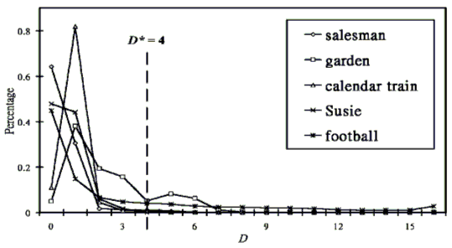
根據實驗，發現D=4時，幾乎涵蓋大多數的最大絕對值位移。圖12.6.1.2為五種視訊檔的不同絕對位移分佈圖。
銷售員
花園
百分比
月曆車
蘇西
足球
圖12.6.1.2 五種視訊檔的不同D分佈圖

Slide 26
令 代表在視訊檔l中的第i張影像中隨機變數D的機率值。D的平均機率可表示為
針對五種視訊檔，圖12.6.1.3分別列出它們的D之平均機率。當
，把五種視訊的D之平均機率疊加起來，得
由上式可知當D小於等於4時，平均的疊加機率高達91.17% 。
令 ，這個值在決定最低搜尋範圍時會用到。

Slide 27
圖12.6.1.4 一個例子
(0,0) D=0 | (0,0) D=0 | (0,0) D=0 | (0,0) D=0 | (1,1) D=1
(0,0) D=0 | (0,0) D=0 | (0,0) D=0 | (1,1) D=1 | (1,0) D=1
(0,0) D=0 | (1,0) D=1 | (3,2) D=3 | (2,0) D=2 | (2,0) D=2
(1,0) D=1 | (3,1) D=3 | (5,3) D=5 | (6,2) D=6 | (2,1) D=2
(1,0) D=1 | (2,1) D=2 | (3,2) D=3 | (2,2) D=2 | (2,1) D=2
(3,2)
(5,3)
(4,1)
(4,2)
(a)參考影像
(b)目前影像
假設在視訊檔 l 中的第i張影像已被分割成5×5個區塊，見圖12.6.1.4(a) ，圖中的(x,y)代表該區域的移動向量(Motion Vector)值。圖12.6.1.4(b) 這四個鄰近區塊的移動向量之平均值可用來預測B_{c} 的初始移動後的B_{c} 。
由圖12.6.1.4(a)可算得 ， ， ，
， ， ， 。利用式子
可得到 。

Slide 28
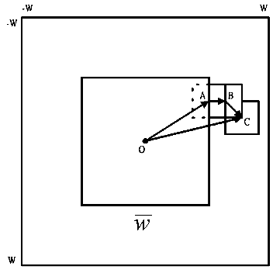
完全搜尋(Full Search)
我們假定在搜尋範圍中的某一搜尋正方形，如圖12.6.1.5所示的中間較小框框 。若B_{c}在 內找到最匹配的區塊，則完成匹配。否則在 的邊緣上找一暫時最匹配的區塊所在處定一3×3的視窗如圖12.6.1.5中以A點為中心的視窗。接著在這小視窗中找B_{c}的最佳匹配區塊。直到找到最佳的匹配區塊為止。
圖12.6.1.5 區塊匹配

Slide 29
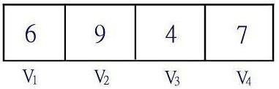
贏家修正策略(Winner-update Starategy)
沿用12.4節中的符號 X 和 ， ，但 x 為目前影像中的待匹配區塊，而 為前一張參考影像中在搜尋範圍內的所有區塊，這裡假設十六維的向量
。為方便說明，假設 ，且各個向量只有三維。
首先，我們檢查 、 、 和 的第一個元素，假如四個元素如下所示

Slide 30
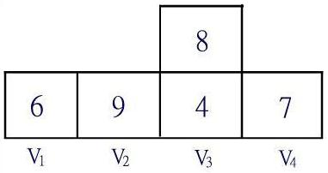
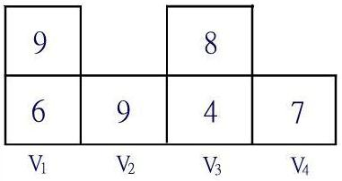
因為 為最小者，就繼續看 並且計算出 ，假定目前的前置和如下所示
這時因為 為前置和中最小值，所以計算
=3+6+9。目前的前置和如下所示

Slide 31
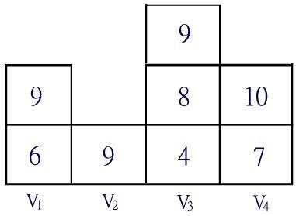
重複同樣的方式，假設最終的前置和如下所示
則由 可知 和 最匹配。

Slide 32
12.6.2畫面內預測模式
在 H. 264/AVC 中，畫面內預測分成 4× 4、 8× 8、 16× 16 三種不同大小的子區塊，其中 4× 4 和 8× 8 亮度區塊預測模式分成了垂直 (Vertical)、 水平(Horizontal)、 DC、 左下對角 (Diagonal Down-left)、 右下對角 (Diagonal Downright)、 右垂直 (Vertical-right)、下水平 (Horizontal-down)、 左垂直 (Vertical-left)和上水平 (Horizontal-up) 一共九種預測模式。

Slide 33
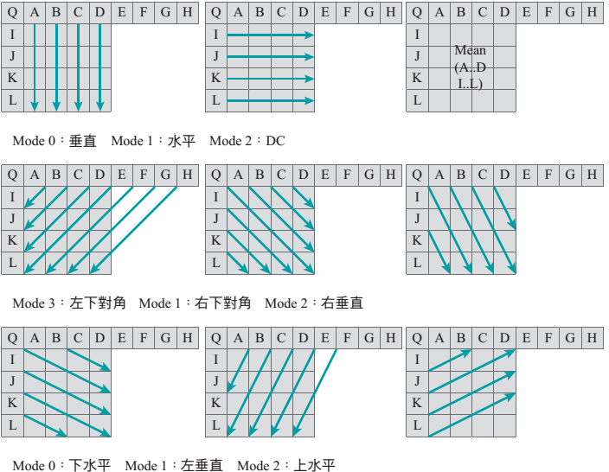
圖12.6.2.1 4x4區塊的九種畫面內的預測模式

Slide 34
在 16× 16 區塊的預測模式中，共分成垂直 (Vertical)、水平 (Horizontal)、DC、 平面 (Plane) 四種預測模式，如圖 12.6.2.2 所示。基本上， H. 264/AVC 會將 Inter Mode 和 Intra Mode 都做一遍，再從中挑 RD (Rate-Distortion) 花費較少的 Mode 為準。不管是 Inter Mode 或是 Intra Mode，系統都會計算殘量 (Residue) 的壓縮花費。

Slide 35
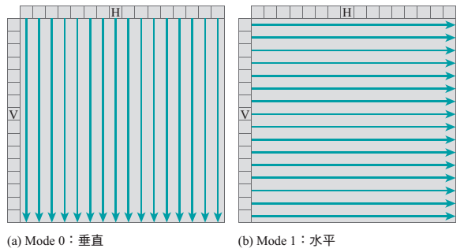
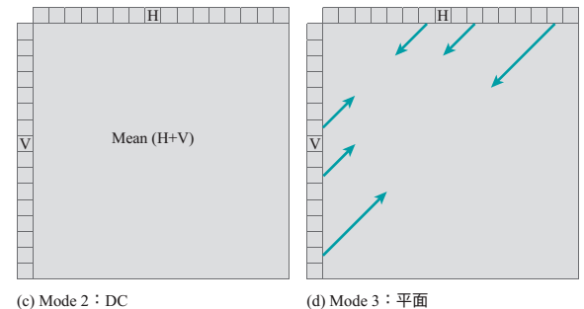
圖12.6.2.2 16x16 的四種畫面內的預測模式

Slide 36
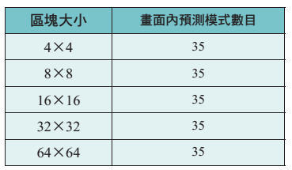
HEVC (High Efficiency Video Coding) 中，畫面內亮度區塊預測模式增加為 35 種，以藉此提升高解析度影片的壓縮效率，其中包含 DC、 Planar 及 33 種不同的預測方向。預測模式的編號與對應的預測方向表示在圖 12.6.2.3 中。預測區塊增加成 4× 4、 8× 8、 16× 16、 32× 32、64× 64 五種子區塊，不同區塊大小所使用的預測模式數目也不相同，參見圖12.6.2.4。
圖12.6.2.4

Slide 37
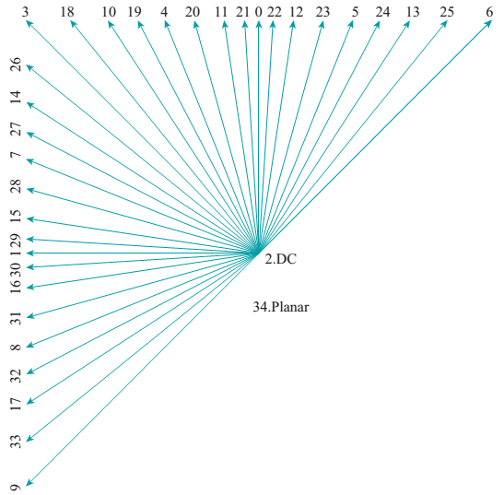
圖12.6.2.3
HEVC的35種預測方式

Slide 38
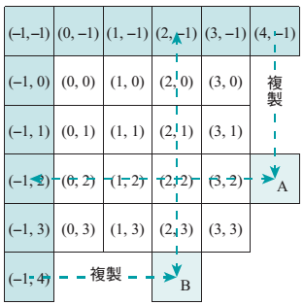
在 HEVC 中新增的 Planar 預測模式。4× 4 的白色區塊為待預測區塊。綠色的已解碼像素當參考像素。預測 (2, 2) 位置的像素值為例，水平方向的預測是以 (4,－1) 參考像素當作圖中 A 位置的像素值，再將 A 與考像素 (－1, 2) 以線性內插法計算出 (2, 2) 的水平預測值；而後再計算垂直方向的預測值，將 (－1, 4) 參考像素作為圖中 B 位置的像素值，再以像素 B 與 (2,－1) 參考像素用線性內插法計算出目前像素的垂直預測值。最後，再將前面得到的水平預測值與垂直預測值取平均得到目前(2, 2) 位置的預測像素值。
圖12.6.2.5 Planar 預測模式

